Slide 1


Slide 2

چرا امریکا؟
مزایا:
1- بیشترین امکان پیشرفت (شغلی و علمی)
2- داشتن تعداد بیشتر دانشگاه خوب
3- فاند خوب
معایب:
1- دشواری بیشتر جهت رفت و آمد دیدن اقوام و آشنایان
2- گران بودن اپلای کردن نسبت به کشور های اروپایی
3- احتمال گرفتن فاند ارشد دشوار تر از اروپا
4- ددلاین های زودتر از اروپا
5- جی ار ای

Slide 3
ارشد یا دکترا؟
ارشد
واحد محور/ پژوهش محور
غالبا بدون فاند
کوتاه تر بودن و ورود به بازار کار سریع تر و راحت تر
دکترا
پژوهش محور
غالبا با فاند
طولانی بودن
Notes:
Master is funded if you are going t continue for phd in the same place

Slide 4

شما
دانشگاه
ایمیل
برقرای ارتباط
وظایف شما
پیشنهادات دانشگاه
GPA
Recomm.
letter
رنکینگ دانشگاه
شرایط مالی
Resume
TOEFL/
IELTS
شهرت و تجربه استاد
رنکینگ گرایش
GRE/ GMAT
LOT
آب و هوا
و امنیت
نوع پذیرش (ارشد یا دکترا)

Slide 5
برنامه زمان بندی
LOT(SOP)
Recommendation Letters
تیر
مرداد
شهریور
مهر
آبان
آذر
دی
بهمن
اسفند
GRE
TOEFL
ایمیل دادن به اساتید و پیگیری حتی بعد پر کردن اپلیکیشن دانشگاه

Slide 6
مخارج
امتحان تافل : 165 دلار
امتحان جی ار ای:205 دلار
Report نمره تافل : 20 دلار
Report نمره جی ار ای : 28 دلار
هزينه Application Fee : به طور متوسط 80 دلار
خريد تعهد آموزش رايگان: متفاوت برای ورودی های مختلف
ضمانت نامه بانکی: 22 میلیون ( درصورت نرفتن خدمت سربازی)
تور ایروان / دبی / آنکارا جهت مصاحبه سفارت و مخارج سفر: 2-3 میلیون تومان
هزینه های سفارت( وقت سفارت و سویس فی) :1.2میلیون
دریافت I 20 دانشگاه: 400-500 هزار تومان
هزینه DHL برای بعضی از دانشگاه ها: 125 هزار تومان

Slide 7

جبران معدل پایین
جی ار ای بالا
تافل بالا
کار پژوهشی و دادن مقاله
مکاتبه کردن و نشان دادن علاقه
مثال:
ادمیشن فول فاند برق با معدل 14.2 از دانشگاه تورنتو با دادن مقاله سابمیت نشده و درخواست ادامه کار
ادمیشن فلوشیپ دانشگاه مریلند با معدل 14.6 با جی ار ای بالا

Slide 8
(Recommendation Letters)درباره ی توصیه نامه
تعداد: معمولا 3 تا ( 2 آکادمیک + 1 محل کار یا 3 آکادمیک )
نحوه ی پر شدن : آنلاین
محتوا: 1- مدت زمان شناخت در چه قالبی ( داشتن درس یا پروژه) 2- رتبه در بین دانشجویان کلاس 3- نمره دهی کیفی مهارت های مختلف شما 4- پیوست کردن یک فایل ورد یا پی دی اف و تایید جملات رزومه
چند نکته:
به اساتیدتان بگویید به بلوغ فکری و نحوه ی برخورد شما با مسائل شما اشاره کنند.
درصورت امکان یک درفت ریکامندیشن به استادتان تحویل دهید.
پر کردن زود تر از ددلاین اپلیکیشن جهت ارسال به موقع توصیه نامه
تیک زدن عدم علاقه به نمایش متن ریکامندیشن

Slide 9
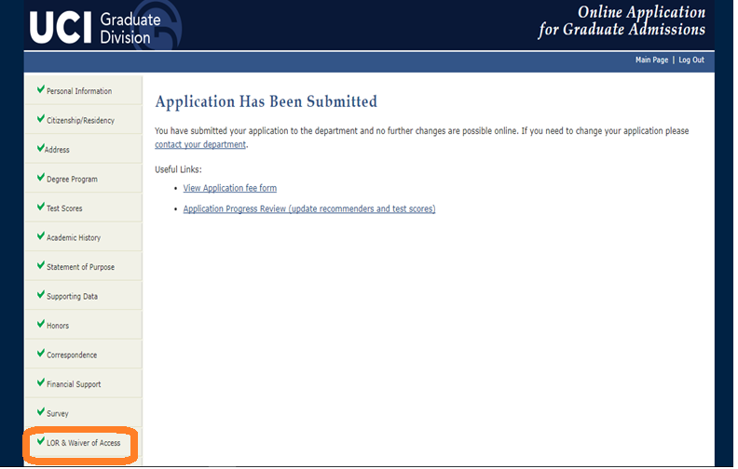

ارسال زودتر ریکامندیشن زود تر از ددلاین اپلیکیشن

Slide 10
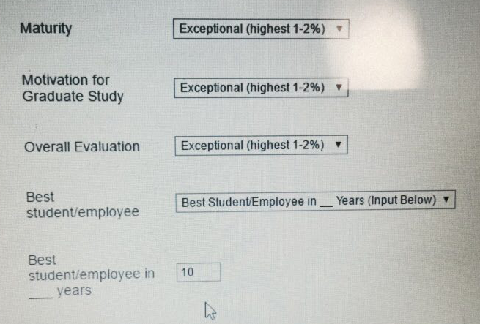
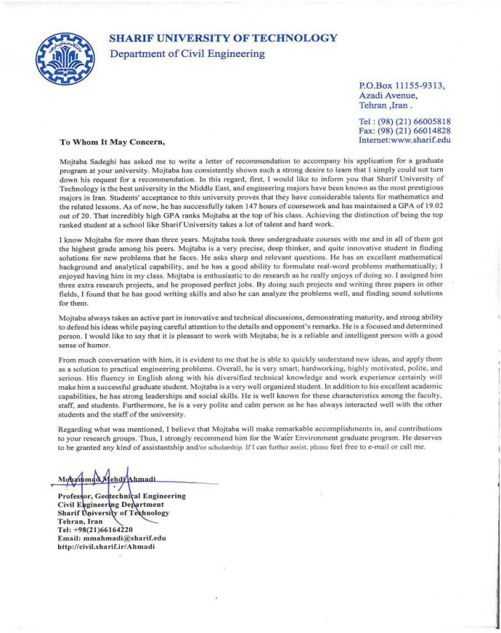
درباره توصیه نامه (Recommendation Letters)

Slide 11
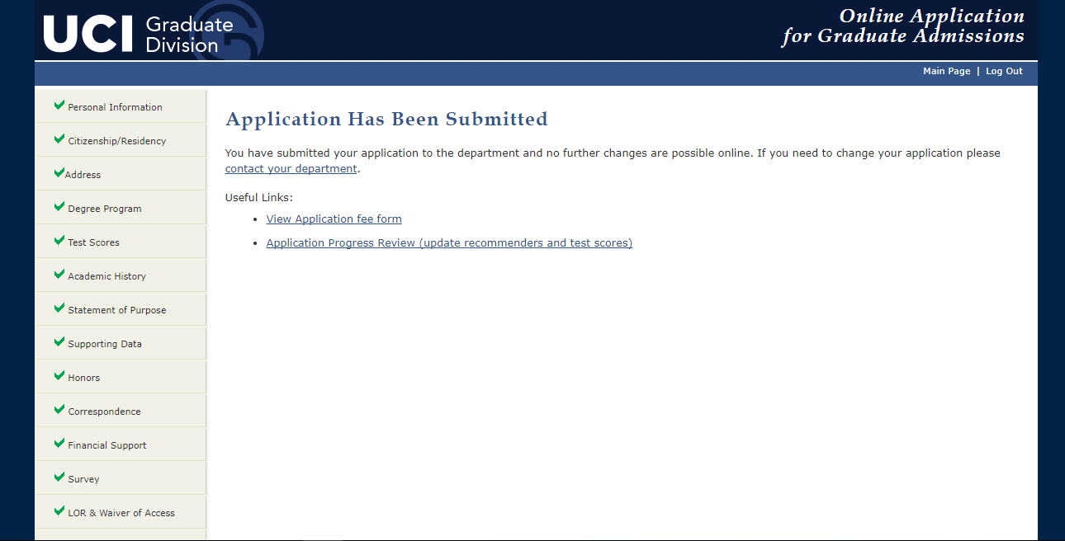
نحوه پر کردن اپلیکیشن

Slide 12
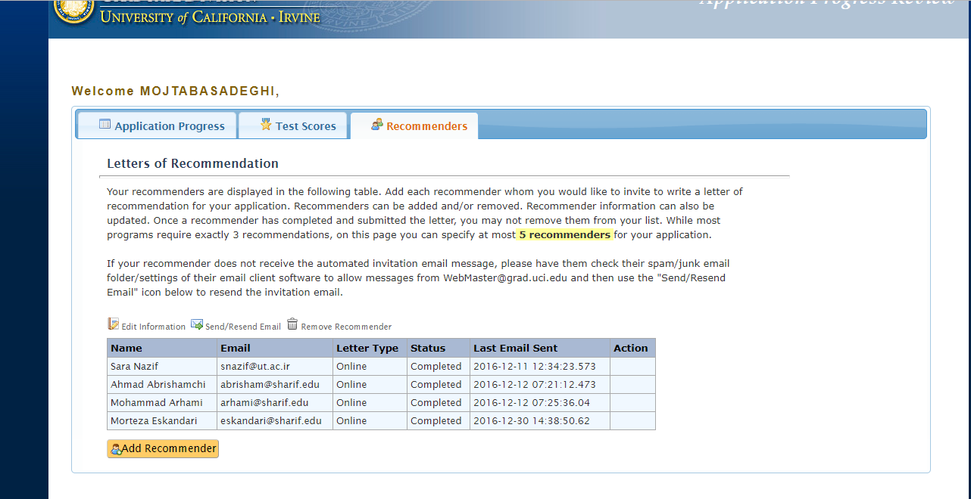
اطمینان از دریافت ریکامندیشن و نمرات زبان

Slide 13
درباره نحوه مکاتبه با اساتید
زمان مکاتبه: از اوایل مرداد تا اعلام نتایج پذیرش ( و نه پر کردن اپلیکیشن دانشگاه)
توجه به کمیته محور بودن بعضی از دانشگاه ها
توجه به نحوه و محتوای ایمیل و تاکید بر توانایی ها در کوتاه ترین متن
نحوه ی ایمیل دادن و همزمانی ایمیل به چند استاد

Slide 14
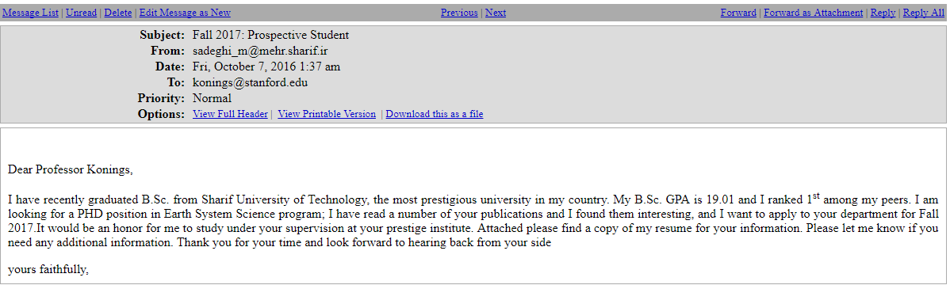

تاکید بر نقطه متمایز کننده شما در اولین ایمیل
معدل و رتبه در کلاس بالا
تافل یا جی ار ای بالا
مهارت های کامپیوتری
مقاله

Slide 15
نحوه پیدا کردن اساتید و دانشجویان ایرانی
مراجعه به پروفایل اساتید در دانشگاه
کمک گرفتن از دانشجویان در حال تحصیل در آمریکا
از طریق Google Scholar
از طریق Linkedin

Slide 16
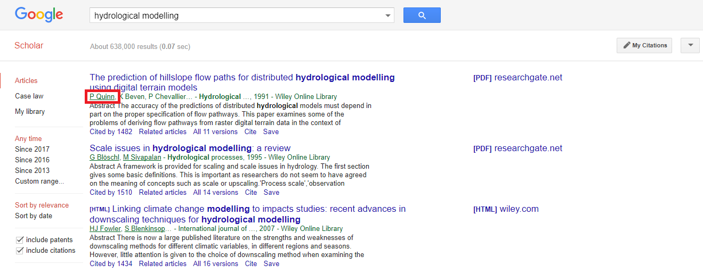
پیدا کردن اساتید از طریق Google Scholar

Slide 17
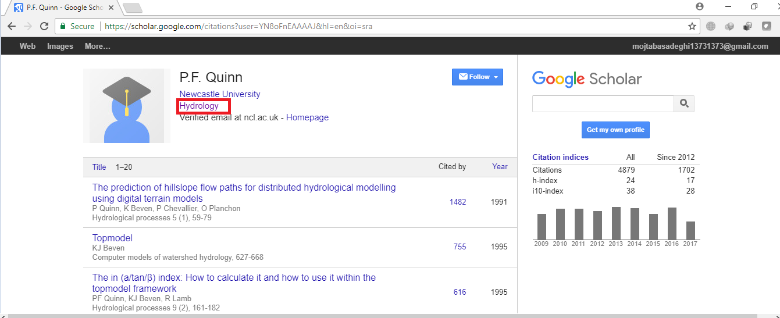
پیدا کردن اساتید از طریق Google Scholar

Slide 18
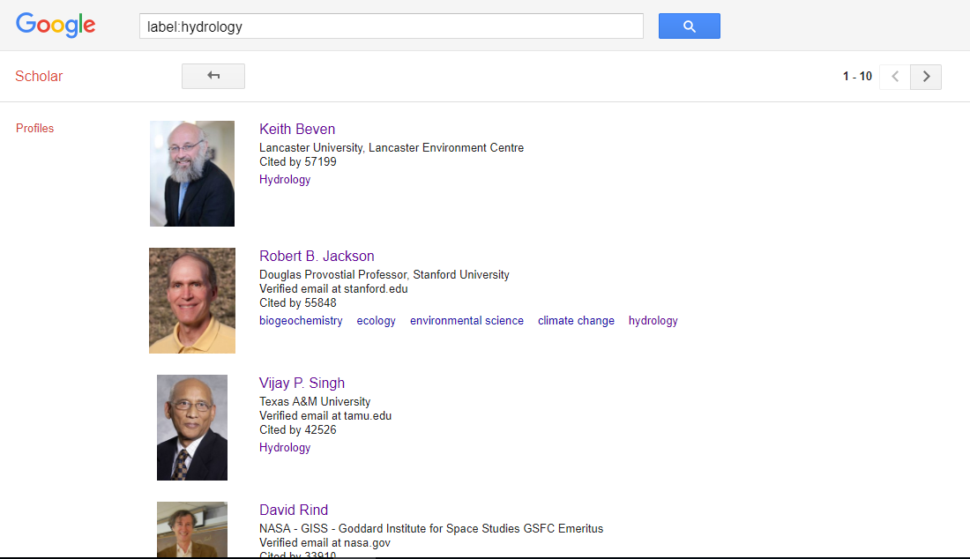
پیدا کردن اساتید از طریق Google Scholar

Slide 19
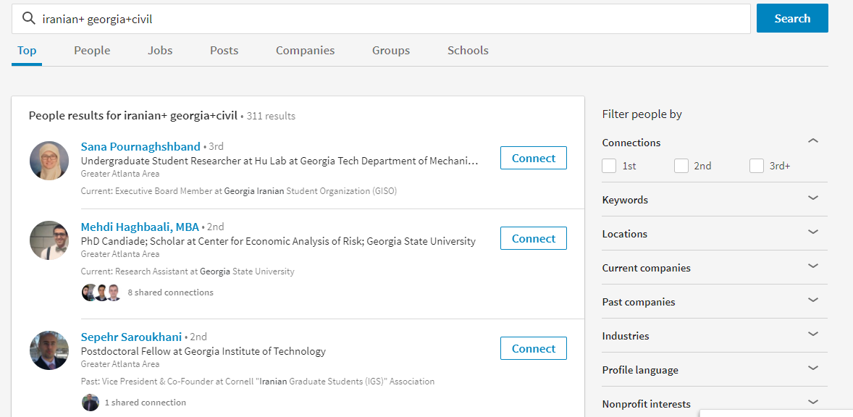
پیدا کردن اساتید از طریق LinkedIn

Slide 20

استاد چینی؟ ایرانی ؟ هندی؟ استاد با تجربه پیر یا جوان؟
عدم اعتماد زیاد به حرف های اساتید چینی و ایرانی در
صورت قول
استاد با تجربه پیر استاد جوان
فشار کمتر فشار بیشتر
وقت کمتر وقت بیشتر
توجه کردن به فاند اساتید از روی نوع مقالات
( کاربردی و صنعتی بودن)

Slide 21
انواع مصاحبه اساتید و کمیته با دانشجویان
قبل ددلاین
در صورت جواب خیلی مثبت باز هم به تلاشتان ادامه دهید و اعتماد نکنید.
بعد ددلاین
جهت انتخاب دانشجویان از بین چند دانشجو ( حتما برای این مصاحبه آماده و سوالات متداول را بخوانید)

Slide 22
درباره نحوه انتخاب دانشگاه جهت پر کردن اپلیکیشن
توجه به پاسخ های دریافت شده توسط ایمیل
توجه به رزومه خود و رزومه های مشابه دوره های قبل ( بازه بندی دانشگاه ها و تعیین تعداد دانشگاه در هر بازه با توجه به رزومه)
توجه به مقدار فاند و نحوه ی برخورد دانشگاه با دانشجویان ایرانی
توجه به علایق خود جهت کار با استادی خاص
توجه به شباهت علایق و مقالات و کار های پژوهشی قبلی شما با کار های درحال انجام دانشگاه هدف

Slide 23
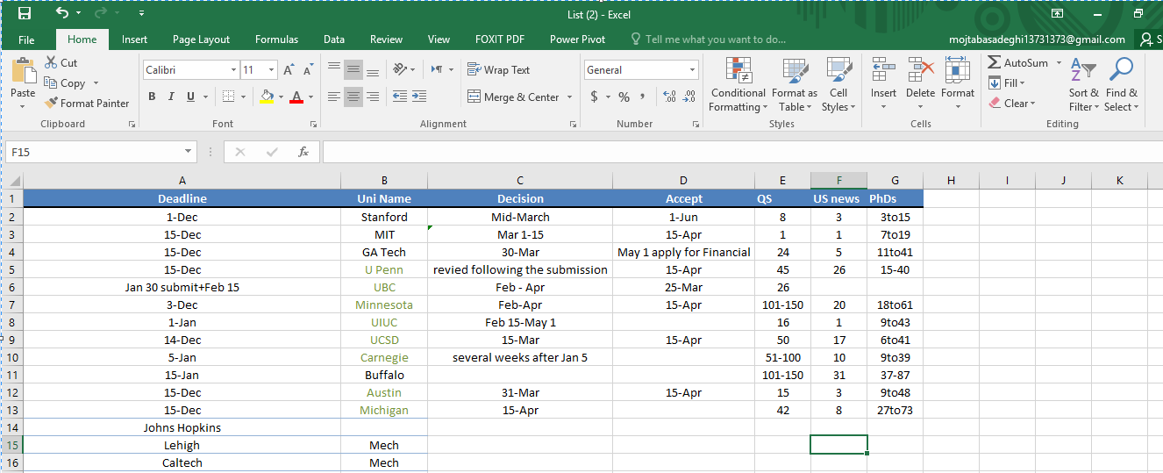
درباره نحوه انتخاب دانشگاه جهت پر کردن اپلیکیشن

Slide 24
درباره انتخاب یک دانشگاه از بین پذیرش‌های مختلف
معیار ها:
1- شرایط مالی
2- رنکینگ دانشگاه - رنکینگ گرایش
4- شهرت و تجربه ی استاد
5- آب و هوا
6- نوع پذیرش ( ارشد / دکترا)
7- امنیت شهر
هرگز به چند دانشگاه جواب مثبت ندهید.

